Slide 1
Bootstrap

Slide 2
Introduction
Bootstrap est un framework CSS
Créé en 2011
A l’origine il était créer par les développeurs de Twitter pour un usage interne.
Aujourd’hui Bootstrap est une boîte à outils HTML, CSS et JS,
utilisée par les développeurs web pour créer rapidement et efficacement des sites web.

Slide 3
Installation de Bootstrap
Via CDN
https://getbootstrap.com/docs/5.3/getting-started/download/
Via NPM
npm install bootstrap@5.3.3
Via téléchargement
Télécharger les fichiers CSS et JS depuis le site officiel.

Slide 4
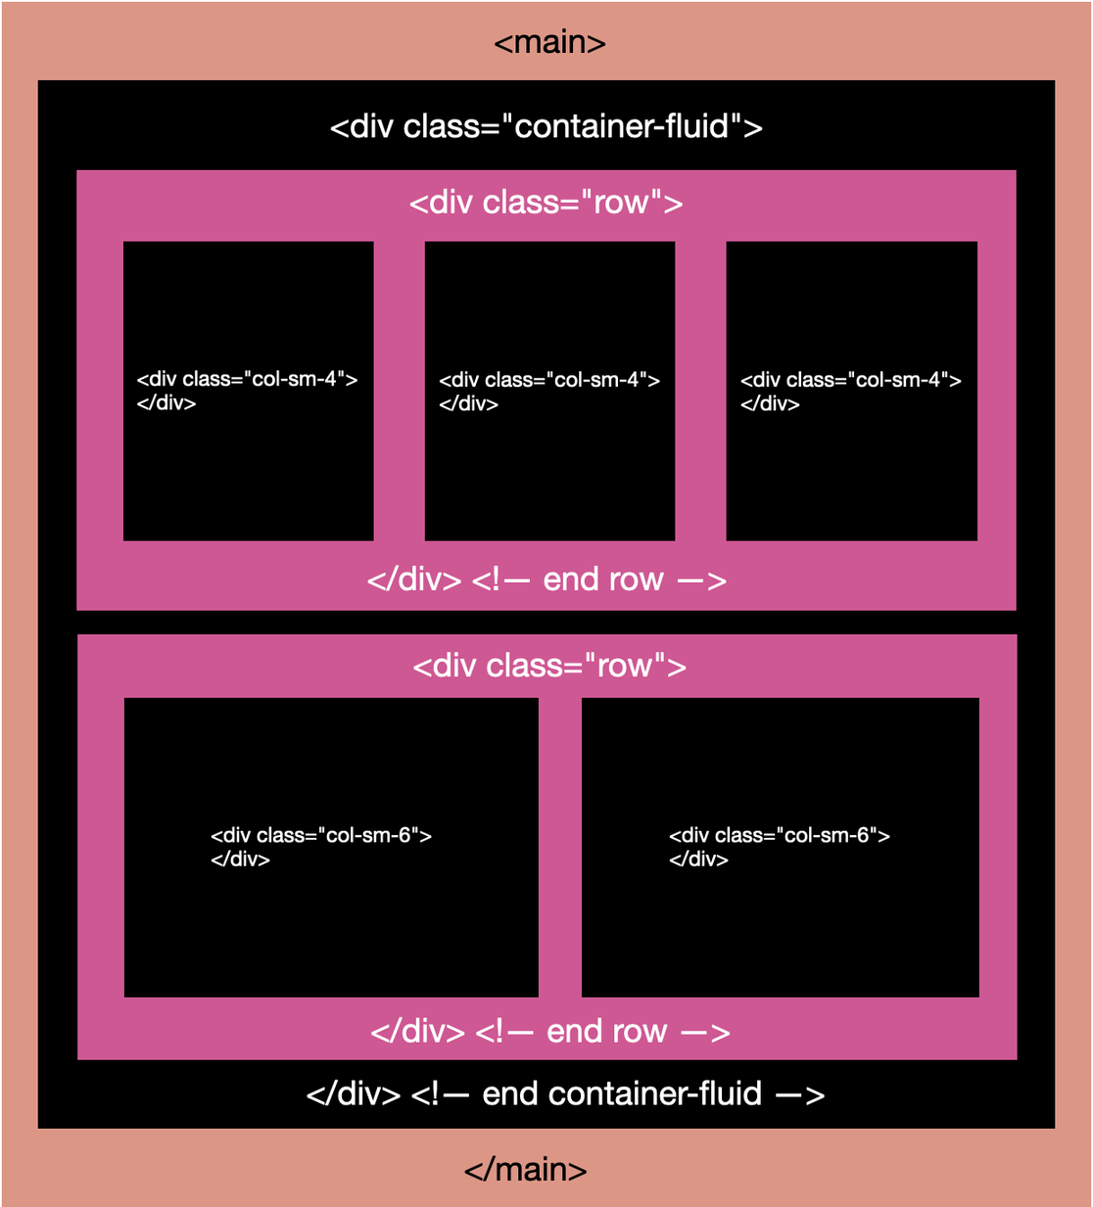
Fonctionnement
Utilise un système de grille.
L’écran est quadrillé en 12 colonnes.
A l’aide d’une classe on détermine le nombre de colonnes qui prend un élément.

Slide 5
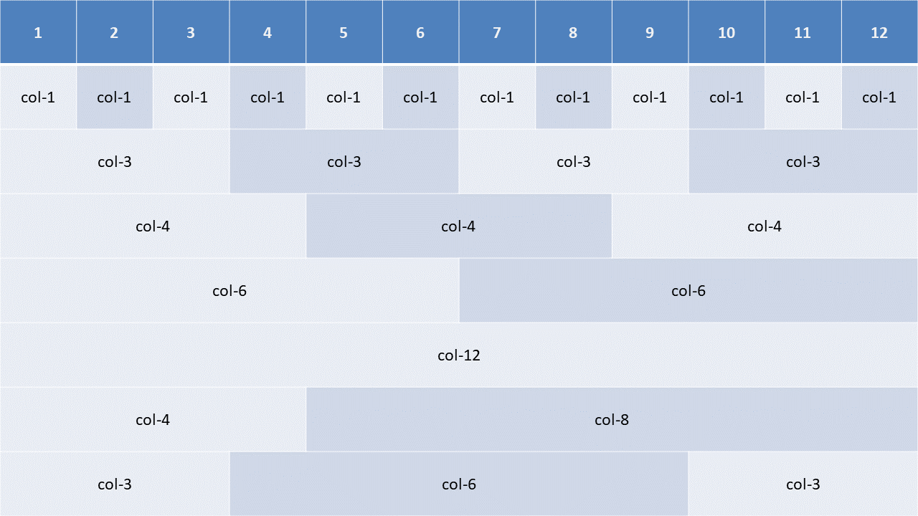

Slide 6
Bootstrap 5 est la dernière version de Bootstrap.
Avec des nouveaux composants, des feuilles de styles plus rapides, plus de réactivité, etc.
Tous les principaux navigateurs sont prises en charge.
Internet Explorer 11 et les versions inférieures ne sont pas pris en charge.
La principale différence entre Bootstrap 5 et les versions 3 et 4 est que le Bootstrap 5 est passé à JavaScript au lieu de jQuery.

Slide 7
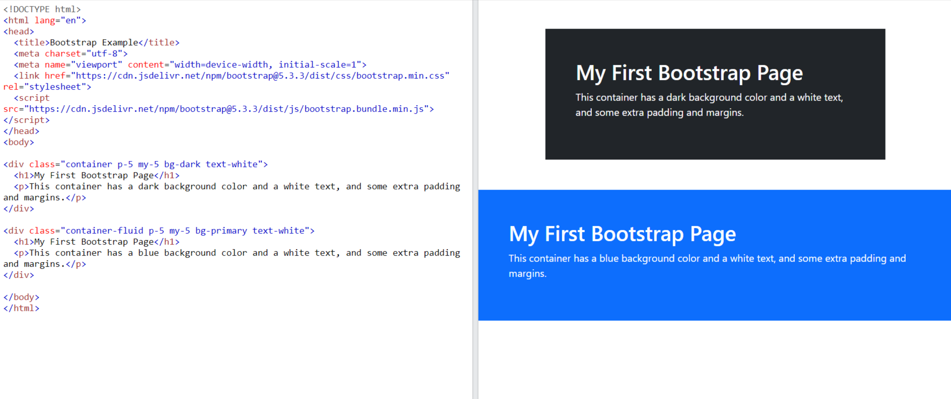
Le container est un élément pour envelopper le contenu du site.

Slide 8
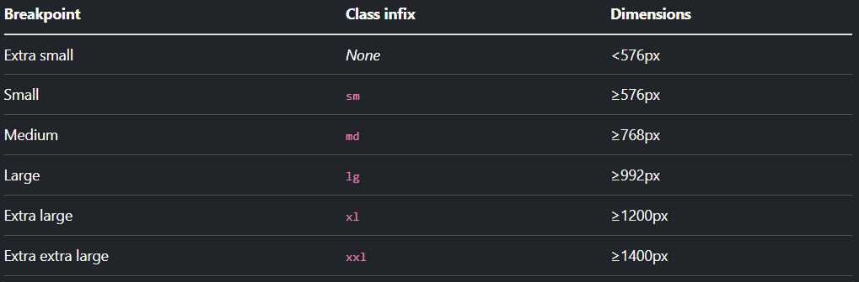
Bootstrap est mobile first. Il y a 6 points de rupture (breakpoints) par défaut.
Peuvent être personnalisés.
Chaque point de rupture été choisi pour accueillir les conteneurs dont la largeur est un multiple de 12.
Important pour avoir des sites responsives.
Notes:
Les breakpoints sont choisi par rapport aux tailles des écrans existants.

Slide 9
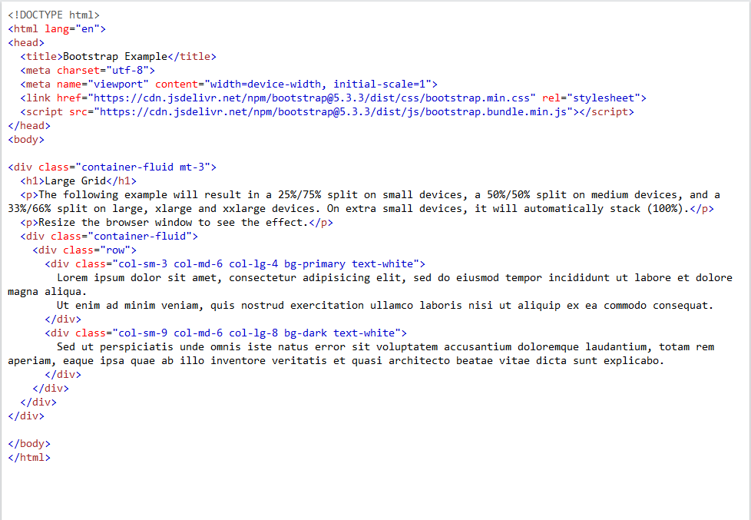

Slide 10
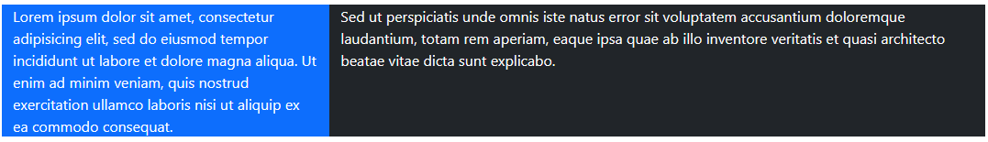
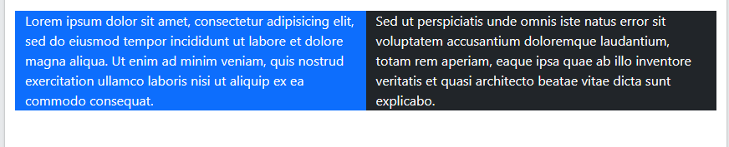
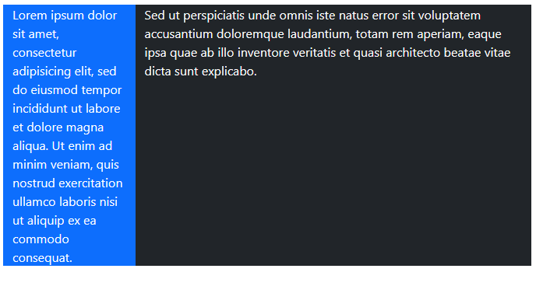
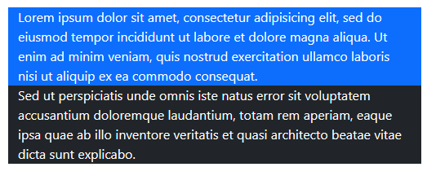
<div class="col-sm-3 col-md-6 col-lg-4 bg-primary text-white">
<div class="col-sm-9 col-md-6 col-lg-8 bg-dark text-white">
Répartition de 25%/75% sur les petits appareils, de 50%/50% sur les appareils moyens et de 33%/66% sur les appareils grands, xlarge et xxlarge. Sur les appareils de très petite taille, la répartition se fera automatiquement (100 %).

Slide 11
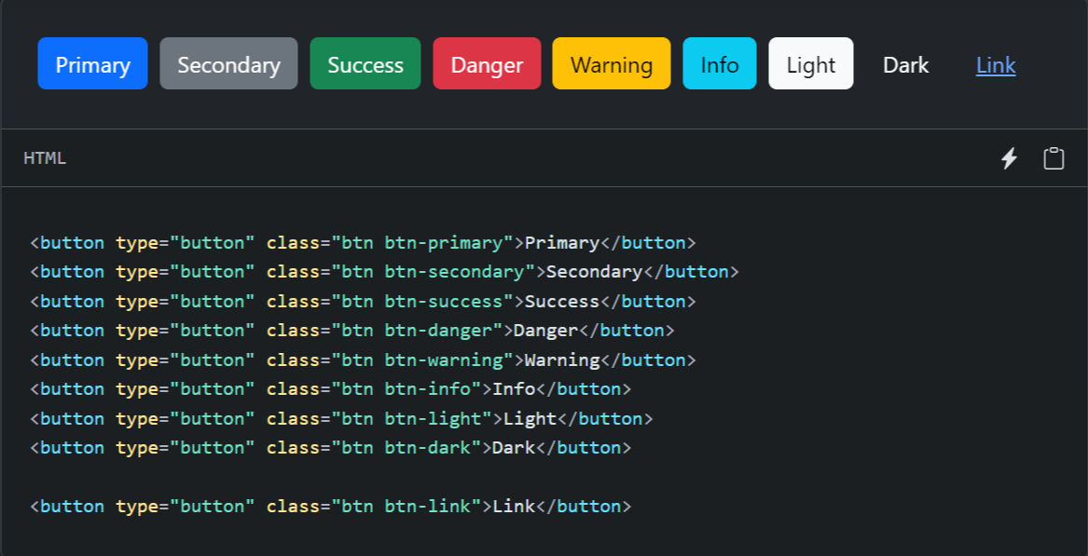


Slide 12
Exemples
Finnthomson.com
hastingsstnoosa.com.au.com
fratelliboschetti.it
sonderegger.ch/fr
Templates Bootstrap
themes.getbootstrap.com/
bootstrapmade.com/

Slide 13
Merci !

